Slide 1










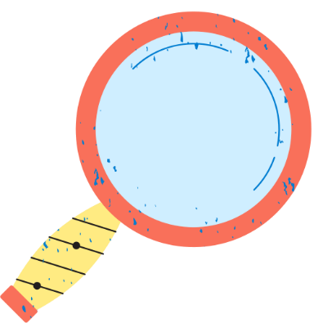

LUYỆN TỪ VÀ CÂU 4
Cách viết tên người,
tên địa lí Việt Nam

Slide 2



KHỞI ĐỘNG

Slide 3






A. Trung thực
1. Ngay thẳng, thật thà là:
B. Tự trọng

Slide 4
A. Trung nghĩa
2. Một lòng một dạ vì việc nghĩa là:
B. Trung hậu

Slide 5
3. Trước sau như một, không gì lay chuyển nổi là:
A. Trung kiên
B. Trung thành

Slide 6
4. Trung có nghĩa là ở giữa:
A. Trung thực
B. Trung thu

Slide 7




MỤC TIÊU
let’s have fun.
1.
Nắm được quy tắc viết hoa tên người, tên địa lí Việt Nam
2.
Biết vận dụng những hiểu biết về quy tắc viết hoa tên người và tên địa lí Việt Nam để viết đúng một số tên riêng Việt Nam

Slide 8



I. Nhận xét

Slide 9







I. NHẬN XÉT
Hãy nhận xét cách viết các tên riêng sau đây:
a.Tên người: Nguyễn Huệ, Hoàng Văn Thụ, Nguyễn Thị Minh Khai.
b. Tên địa lí: Trường Sơn, Sóc Trăng, Vàm Cỏ Tây.
1. Em hãy cho biết những tên riêng trên, mỗi tên gồm có bao nhiêu tiếng?
2. Các tên riêng đó được viết như thế nào?

Slide 10








a,TÊN NGƯỜI
Nguyễn Huệ
Hoàng Văn Thụ
Nguyễn Thị Minh Khai
Gồm 2 tiếng
Gồm 3 tiếng
Gồm 4 tiếng
Viết hoa chữ cái đầu mỗi tiếng
Viết hoa chữ cái đầu mỗi tiếng
Viết hoa chữ cái đầu mỗi tiếng
Nguyễn Huệ
Hoàng Văn Thụ
Nguyễn Thị Minh Khai
Khi viết tên người Việt Nam, cần viết hoa chữ cái đầu của mỗi tiếng tạo thành tên đó.

Slide 11
b, TÊN ĐỊA LÍ
Trường Sơn
Sóc Trăng
Vàm Cỏ Đông
Gồm 2 tiếng
Gồm 2 tiếng
Gồm 3 tiếng
Viết hoa chữ cái đầu mỗi tiếng
Viết hoa chữ cái đầu mỗi tiếng
Viết hoa chữ cái đầu mỗi tiếng
Trường Sơn
Sóc Trăng
Vàm Cỏ Đông
Khi viết tên địa lí (địa danh) Việt Nam, cần viết hoa chữ cái đầu của mỗi tiếng tạo thành tên đó.

Slide 12




II. Ghi nhớ
Khi viết tên người, tên địa lí Việt Nam, cần viết hoa chữ cái đầu của mỗi tiếng tạo thành tên đó.

Slide 13
III. LUYỆN TẬP

Slide 14
Ví dụ 1: Nguyễn Thị Khánh Linh
Địa chỉ: Số nhà 12, phường Láng Hạ, quận Đống Đa, thành phố Hà Nội.
Ví dụ 2: Nguyễn Ngọc Kiều My
Địa chỉ: Lô TH2, phố Thành Thái, khu Đô thị mới, quận Cầu Giấy, thành phố Hà Nội
Bài 1: Viết tên em và địa chỉ gia đình em.

Slide 15



TRÒ CHƠI
Thi kể tên các danh lam, thắng cảnh hoặc di tích lịch sử ở thành phố mà em biết

Slide 16
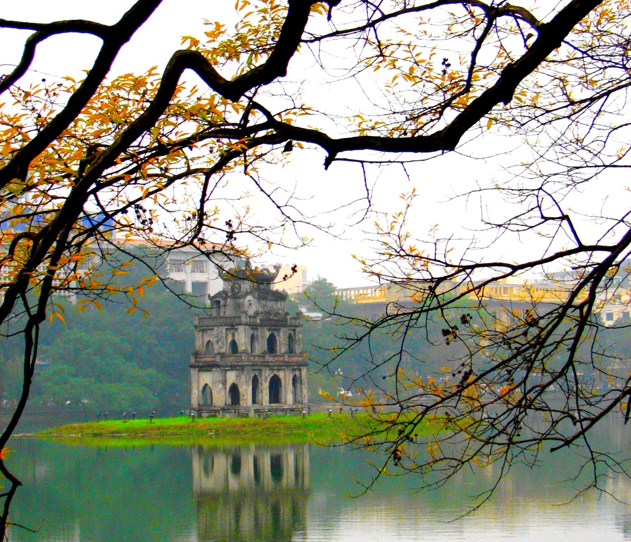

Hồ Gươm

Slide 17
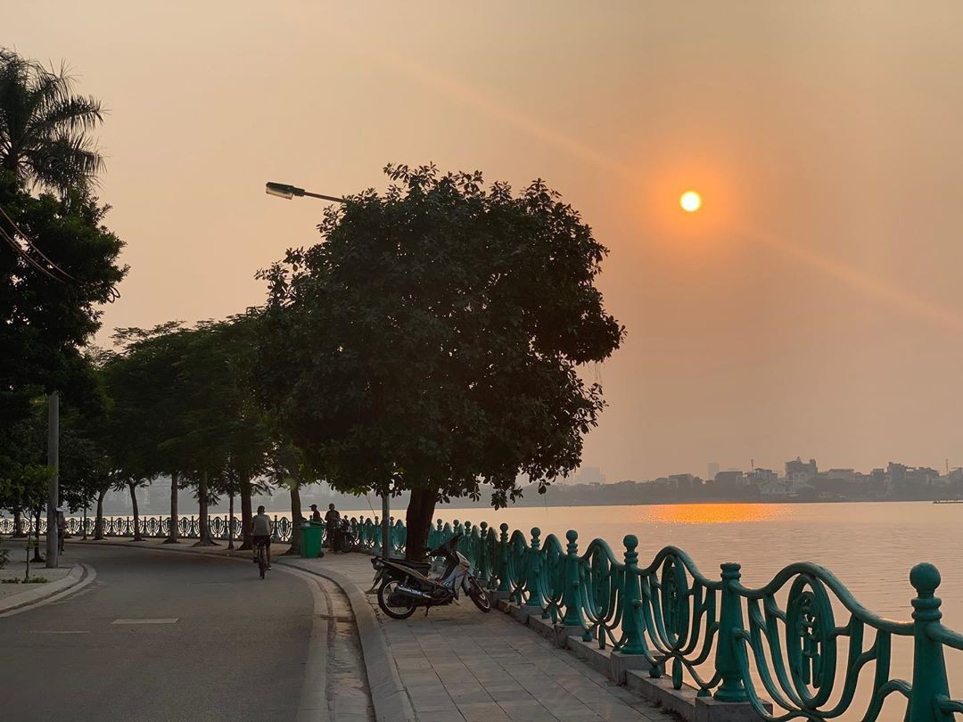
Hồ Tây

Slide 18
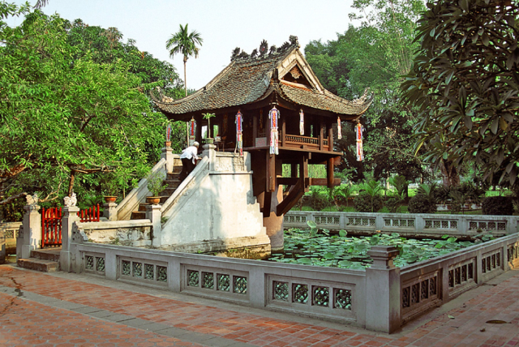
Chùa Một Cột

Slide 19
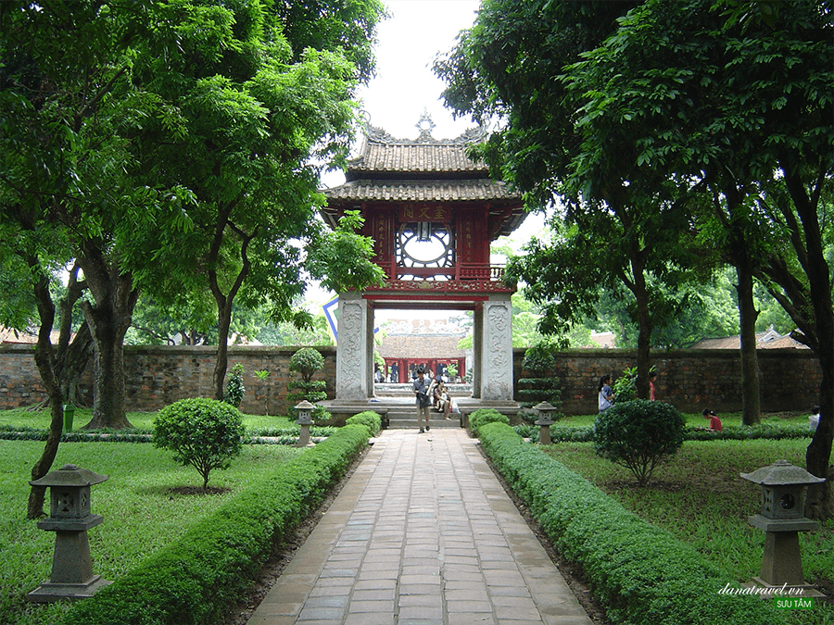
Văn Miếu Quốc Tử Giám

Slide 20
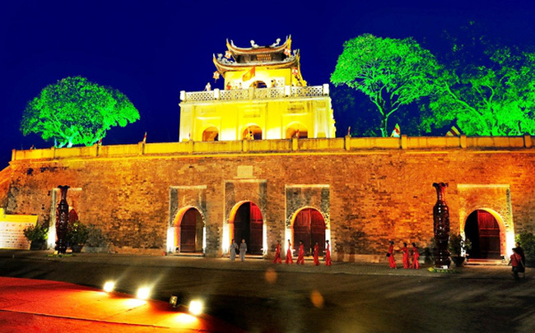
Hoàng Thành Thăng Long

Slide 21




DẶN DÒ

Slide 22






Hẹn gặp lại các con!

